Slide 1
第四章 树
树的基本概念
二叉树 (Binary Tree)
线索化二叉树 (Threaded Binary Tree)
树与森林 (Tree & Forest)
压缩与哈夫曼树 (Huffman Tree)
应用

Slide 2
树结构在客观世界中是大量存在的，例如家谱、行政组织机构都可用树形象地表示。
树在计算机领域中也有着广泛的应用，例如在编译程序中，用树来表示源程序的语法结构；在数据库系统中，可用树来组织信息；在分析算法的行为时，可用树来描述其执行过程。

Slide 3
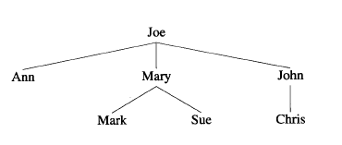
例1 [父子关系]
下图给出了Joe的后代，并按层次方式组织，其中Joe在最顶层。Joe的孩子（Ann，Mary和John）列在下一层，在父母和孩子间有一条边。在层次表示中，非常容易地找到Ann的兄弟姐妹，Joe的后代，Chris的祖先等。

Slide 4
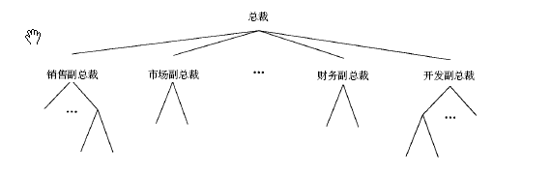
例2 [合作关系]
作为层次数据的一个例子，考虑下图的合作管理机构。在层次中地位最高的人（此处为总裁）在图中位置最高。在层次中地位次之的（即副总裁）在图中位于总裁之下等等。副总裁为总裁的下属，总裁是他们的上级。每个副总裁都有他自己的下属，而其下属又有他们自己的下属。在图中，在每个人与其直接下属或上级之间都有一条边互连。
合作管理结构

Slide 5
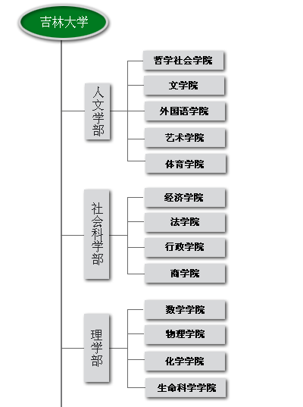
例3 [整体-部分关系]

Slide 6
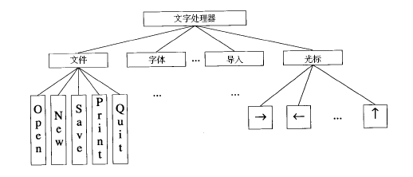
例4 [模块化结构关系]
下面考察另一种层次数据——软件工程中的模块化技术。通过模块化，可以把大的复杂的任务分成一组小的不太复杂的任务。模块化的目标是把软件系统分成许多功能不相关的部分或模块以便于进行相对独立的开发。由于解决几个小问题比解决大问题更容易一些，因此模块化方法可以缩短整个软件的开发时间。另外，不同的程序员可以同时开发不同的模块。如果有必要，每个模块可以再细分，下图给出了某文字处理器的一种可行的模块分解图。
文字处理器的模块层次结构

Slide 7
4.1 树的基本概念
4.2 二叉树
4.3 线索二叉树
4.4 树和森林
4.5 压缩与哈夫曼树
4.6 应用

Slide 8
一、树的定义
递归定义
定义4.1： 一个树（或树形）就是一个有限非空的结点集合T，其中：
有一个特别标出的被称为该树（或树形）之根root(T)的结点；
其余结点（根除外）被分成m ≥ 0 个不相交的集合T₁，T₂，…，T_{m}，且T₁，T₂，…，T_{m}又都是树（或树形）。树（或树形）T₁，T₂，…，T_{m}被称作root(T)的子树（或子树形）。

Slide 9
非递归定义
定义4.2 树是包含n ( n ≥ 1 )个结点且满足如下条件的有限集合：
存在一个唯一的结点v₀，它没有前驱结点，称为树的根（或根结点）；
任何非根结点都有且仅有一个前驱结点，称为该结点的父结点；
任何结点都可能有多个（≤ n−1）后继结点，称之为该结点的子结点；若某结点没有后继结点，则称之为叶结点。
任一非根结点v_{k}都有且仅有一条从v₀到该结点的结点序列（或曰路径）v₀ → v₁ →…→ v_{k}，其中v_{i}是v_{i−1}（1 ≤ i ≤ k）的子结点。

Slide 10
图4.1为一棵由根结点A出发的树，其中，A有三个子结点B、C和D（换句话说，A是B、C和D的父结点）；B有一个子结点E；E有一个子结点F；C有两个子结点G和H；D有一个子结点I； F，G，H，I是叶子结点，因为它们没有子结点。
从A到F的路径为A-B-E-F，路径长度为3。
A
B
C
D
E
G
H
I
F
图4.1 树

Slide 11
若断掉一个结点与其父结点的连接，把该结点和它的子孙们单独拿出，就是一棵以该结点为根结点的树，称之为“子树”。图4.2中的（A）、（B）、（C）均是图4.1所示树的子树。
（A）
（B）
（C）
B
G
C
G
H
E
F
图4.2 子树

Slide 12
树与线性结构的比较
线性结构 树结构
首结点 根结点
(无前驱) (无前驱)
最后一个数据元素 多个叶子结点
(无后继) (无后继)
其它数据元素 树中其它结点
(一个前驱、一个后继) (一个前驱、多个后继)

Slide 13
树的特点：
① 有一个总根。
② 没有分枝相交。
③ 树有层次。
层次0
A
D
层次1
B
C
E
层次2
G
H
I
F
层次3
图4.1 树

Slide 14
树的相关术语
1．度
一个结点的子结点的数目，称为该结点的度或者次数。一棵树的度为max_{i=1,…, n} D (i)，其中n为树中结点总数，i指树中的第i个结点，D(i)表结点i的度。
2．叶结点、分支结点
度为0的结点被称为叶结点；度 > 0的结点被称为分支结点。
在图4.1中： B有一个子结点E，度为1；A有三个子结点B、C和D（换言之，A是B、C和D的父结点），度为3，这棵树的度也为3 .

Slide 15
3．结点的层数
树形T中结点的层数递归定义如下：
⑴ root(T)层数为零；
⑵ 其余结点的层数为其前驱结点的层数加1 .

Slide 16
层次0
A
层次1
B
C
D
E
层次2
G
H
I
F
层次3
图4.1 树

Slide 17
4．路径
树形中结点间的连线被称为边。若树形T中存在结点序列v_{m} → v_{m+1} → … → v_{m+k}，1 ≤ k ≤ T的最大层数，满足v_{i+1}是v_{i}（m ≤ i ≤ m+k−1）的子结点，则称此结点序列为v_{m}到v_{m+k}的路径，该路径所经历的边数 k 被称为路径长度。
从根结点到某个结点的路径长度恰为该结点的层数。
5. 子孙结点、祖先结点
一棵树中若存在结点v_{m}到v_{n}的路径，则称v_{n}为v_{m}的子孙结点，v_{m}为v_{n}的祖先结点。

Slide 18
不难看出，一个结点到它的某个子孙结点有且仅有一条路径。树中结点之间的父子关系具有如下特征：
（1）树中任一结点都可以有零个或多个直接后继(即子结点)，但至多只能有一个直接前驱(即父结点)。
（2）树中只有根结点无前驱，叶结点无后继
（3）树中某些结点之间具有父子关系或者祖先、子孙关系，祖先、子孙关系是对父子关系的扩展，一些结点之间，如兄弟结点（同一个父亲的诸子结点被称为兄弟结点）之间就没有这种关系。

Slide 19
6．树的高度
树的高度为max_{i=1,…, n} NL (i)，其中n为树中结点总数，i指树中第i个结点，NL(i)之值为结点i的层数。
树的高度是指树中结点的最大层数。

Slide 20
层次0
A
层次1
B
C
D
E
层次2
G
H
I
F
层次3
图4.1 树

Slide 21
树的表示
1. 集合嵌套表示法
2. 凹入表示法
3. 广义表表示法
4. 树形表示法
1
A
B
C
D
E
2
A
B
4
A
C
B
C
3
D
E
D
E
A(B,C(D,E))

Slide 22
树的基本操作
1、判树空：TREEEMPTY(T)
2、求根：ROOT(T)
3、求树的深度：TREEDEPTH(T)
4、求结点的brothers:同一双亲的孩子互称
5、求结点的双亲：PARENT(T, e)
6、求结点的孩子：CHILD(T, e, i)
7、建立树：CREATE_TREE(T, T₁ , T₂ , … , T_{m} )
8、遍历树：TRAVERSAL(T)

Slide 23
4.2 二叉树 (Binary Tree)
4.2.1 二叉树的定义和主要性质
定义4.2.1 二叉树（形）是结点的有限集合，它或者是空集，或者由一个根及两个不相交的称为这个根的左、右子树形的二叉树组成。

Slide 24
二叉树的特征
① 二叉树每个结点最多有2个子结点；
② 二叉树的子树有左右之分。

Slide 25

二叉树的五种不同形态

Slide 26
树与二叉树的主要区别：
⑴ 二叉树中结点的子树分成左子树和右子树，即使某结点只有一棵子树，也要指明该子树是左子树，还是右子树，就是说二叉树是有序的；
⑵ 树决不能为空（换言之树不能为空集），即它至少有一个结点，而一棵二叉树可以是空的（或者说二叉树可以为空集）。

Slide 27
A
A
A
A
A
B
B
B
B
B
C
C
C
C
C
(a) (b) (c) (d) (e)
含有3个结点的不同二叉树

Slide 28
二叉树的性质
引理4.2.1 二叉树中层数为i的结点至多有2^{i}个，i≧0。
证明：用数学归纳法。
当 i=0 时，仅有一个根结点，其层数为0，因此i=0时引理成立。
假定当 i=j (j≥0)时，引理成立，即第 j 层上至多有2^{j}个结点。
对于二叉树的任意结点，其子结点个数最大为2，故第j+1层上至多有 2*2^{j}= 2^{j+1} 个结点，因此当 i=j+1时，引理成立。
由数学归纳法可知，对于所有的i≥0，均有“第 i 层上至多有 2^{i} 个结点”。 证毕。

Slide 29
高度为k (k ≥ 1)的二叉树中至少有k+1个结点。含有k (k ≥ 1)个结点的二叉树高度至多为k−1 . 如下图是高度为3结点最少的二叉树之一。
A
B
C
D
有4个结点、高度为3的二叉树

Slide 30
引理4.2 高度为k的二叉树中至多有2^{k+1}－1
(k≧0)个结点。
根据引理4.1
第0层上至多有2⁰个结点，
第1层上至多有2¹个结点,
……，
第k层上至多有2^{k}个结点,
因此，高度为k的二叉树中至多有
2⁰＋ 2¹＋……+ 2^{k}= 2^{k+1}－1 个结点。

Slide 31
引理4.3 设T是由n个结点构成的二叉树，其中,叶子结点个数为n_{0，}度为2的结点个数为n₂，则有：n₀＝n₂＋1
证明：若设度为1的结点有n₁个，总结点个数为n，总边数为e，则 n=n₀+n₁+n₂
e = n – 1 (子结点与父结点的连接)
e = 2n₂ + n₁ (所有发出分支的结点)
因此，有 2n₂ + n₁ = n₀ + n₁ + n₂ - 1
n₂ = n₀ - 1 n₀ = n₂ + 1

Slide 32
满二叉树的定义
定义4.4 一棵非空高度为k( k ≥ 0)的满二叉树，是有2^{k+1}−1个结点的二叉树。
1
2
3
4
5
6
7
8
9
10
11
12
13
14
15

Slide 33
满二叉树的特点是：
  ① 叶结点都在第k层上；
  ② 每个分支结点都有两个子结点；
  ③ 叶结点的个数等于非叶结点个数加1。

Slide 34
定义4.5 一棵包含n个结点高度为k的二叉树T，当按层次顺序编号T的所有结点，对应于一棵高度为k的满二叉树中编号由1至n的那些结点时，T被称为完全二叉树。

Slide 35
1
2
3
4
5
6
7
8
9
10

Slide 36
具有n个结点高度为k的完全二叉树的特点是：
⑴ 树中只有最下面两层结点的度可以小于2；
⑵ 树中最下面一层的结点都集中在该层最左边的若干位置上（满二叉树意义上）；
⑶ 树中叶结点只能在层数最大的两层上出现，即存在一个非负整数k使得树中每个叶结点或在第k层或第k + 1层上；
⑷ 对树中所有结点，按层次顺序，用自然数从1开始编号，仅仅编号最大的非叶结点可以没有右孩子，其余非叶结点都有两个孩子结点。

Slide 37
引理4.4 设若将一颗具有n个结点的完全二叉树按层次次序从1开始编号，则对编号为i (1≤ i ≤ n)的结点有：
  ① 若i≠1，则编号为 i 的结点的父结点的编号为
  ⎣ i/2 ⎦ 。
  若2i ≤ n，则编号为 i 的结点的左孩子的编号为 2i,否则 i 无左孩子。
  若2i＋1 ≤ n，则 i 结点的右孩子结点编号为2i+1,否则 i 无右孩子。

Slide 38
用归纳法证明
若i=1，如果n≥2，则左孩子的编号显然为2 .
假定对所有j (1≤ j ≤ i，2i ≤ n) ，知 j 的左孩子编号为2j .
那么对于结点i+1，证明其左孩子编号为2(i+1) .
如果2(i+1)≤n，则由层次次序得知，i+1的左孩子之前的两个结点就是i的左孩子和右孩子，因为i的左孩子编号为2i（归纳假设），故i的右孩子编号为2i+1，从而i+1的左孩子编号为 2i+2=2(i+1) .
证毕。

Slide 39
引理4.5 具有n个结点的完全二叉树的高度是⎣ log₂n ⎦ .
证明：
设二叉树高度为k，由定义4.5知，完全二叉树的结点个数介于高度为k-1和高度为k的满二叉树的结点数之间，即有： 2^{k}-1< n≤2^{k+1}-1
从而有2^{k}≤n< 2^{k+1}，即k≤log₂n< k+1，因为k为整数，故有k= ⎣ log₂n ⎦ .
证毕。

Slide 40
4.2.2 二叉树顺序存储
要存储一棵二叉树，必须存储其所有结点的数据信息、左孩子和右孩子地址，既可用顺序结构存储，也可用链接结构存储。
二叉树的顺序存储是指将二叉树中所有结点按层次顺序存放在一块地址连续的存储空间中，同时反映出二叉树中结点间的逻辑关系。

Slide 41
4.2.2 二叉树顺序存储
对于完全二叉树，结点的层次顺序反映了其结构，可按层次顺序给出一棵完全二叉树之结点的编号，事实上，这就是完全二叉树的顺序存储方法，结点编号恰好反映了结点间的逻辑关系。只要对二叉树之结点按照层次顺序进行编号，就可利用一维数组A来存储一棵含有n个结点的完全二叉树，其中A[1]存储二叉树的根结点，A[i]存储二叉树中编号为i的结点，并且结点A[i]的左孩子（若存在）存放在A[2i]处，而A[i]的右孩子（若存在）存放在A[2i+1]处。

Slide 42
顺序存储结构
A
1
B
E
A
B
E
C
D
2
3
A[1]
A[2]
A[3]
A[4]
A[5]
C
D
5
4
(b) 图(a)的顺序存储结构
(a) 5个结点的完全二叉树
完全二叉树与顺序存储结构

Slide 43
31
23
12
66
94
17
5
70
62
49
31 23 12 66 94 17 5 70 62 49

Slide 44
这种顺序存储方式是完全二叉树最简单、最节省空间的存储方式，多数完全二叉树应用算法都采用了这种顺序存储方式。它实际上只存储了结点信息域之值，而未存储其左孩子和右孩子地址，通过计算可找到它的左孩子、右孩子和父结点，寻找子孙结点和祖先结点也非常方便。
但是，这种方法应用到非完全二叉树时，却有很多缺点。如果采用上述的顺序存储方式，按照层次顺序，对非完全二叉树之结点进行编号，则这时的编号不能与结点一一对应。为此，先加入若干虚结点将其转换成一棵“完全二叉树”，然后再对原来的结点和虚结点统一编号，最后完成顺序存储。但这增加了用于存储虚结点的空间。

Slide 45
一般二叉树的顺序存储
A
1
2
B
3
4
5
6
C
7
a[1]
a[2]
a[3]
a[4]
a[5]
a[6]
a[7]
A
B
C

Slide 46
二叉树链接存储
二叉树诸结点被随机存放在内存空间中，结点之间的关系用指针说明。
二叉树的结点结构
二叉树结点应包含三个域：数据域data、指针域left（称为左指针）和指针域right（称为右指针），其中左、右指针分别指向该结点的左、右子树的根结点.
left
data
right

Slide 47
二叉树链式存储结构
A
∧
A
B
B
C
D
∧
C
∧
D
E
F
∧
E
∧
F
∧
G
∧
G
∧

Slide 48
三叉链表表示法
Left data parent right

Slide 49
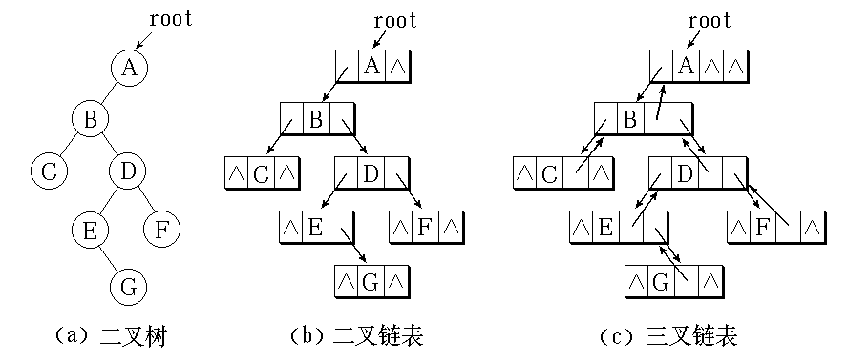

Slide 50
① 在二叉树中搜索给定结点的父结点
算法Father ( t, p . q )
Father1. [ t =Λ 或p为根结点?]
IF t = Λ OR p = t THEN ( q ← Λ . RETURN. )
Father2. [ t为所求? ]
IF Left ( t ) = p OR Right ( t ) = p THEN ( q ← t.
RETURN. )
Father3. [递归]
Father ( Left ( t ) , p . qL).
IF qL ≠ Λ THEN (q ← qL . RETURN. )
ELSE (Father (Right ( t ), p . qR). q ← qR .
RETURN. )▐

Slide 51
② 搜索二叉树中符合数据域条件的结点
算法Find( t, item . q )
Find1. [ t =Λ? ]
IF t = Λ THEN (q ← Λ . RETURN. ).
IF Data( t ) = item THEN (q ← t . RETURN. ).
Find2 .[递归]
Find ( Left(t), item . p ).
IF p ≠ Λ THEN (q ← p . RETURN. ).
Find (Right(t), item . q ).
RETURN.▐

Slide 52
③ 从二叉树中删除给定结点及其左右子树
算法DST (t, p )
DST1. [ p =Λ? ]
IF p = Λ THEN RETURN .
DST 2. [ p = root ? ]
IF p = t THEN (Del(t) . t ← Λ . RETURN. )
DST3. [ 找p的父结点q ]
Father(t, p. q).
DST 4. [修改q的指针域]
IF Left(q) = p THEN Left(q) ← Λ .
IF Right(q) = p THEN Right(q) ← Λ .
DST 5. [删除p及其子树]
Del(p).▐

Slide 53
算法Del( p )
/* 删除结点p及其左右子树 */
Del1. [ p = Λ? ]
IF p = Λ THEN RETURN.
Del2. [递归删除]
Del (Left (p)).
Del (Right (p)).
AVAIL ⇐ p .▐

Slide 54
4.2.4 二叉树的遍历
二叉树的遍历：按照一定次序访问树中所有结点，并且每个结点的值仅被访问一次的过程。先根（中根、后根）遍历次序是树中结点的一个有序序列，称为二叉树的先根（中根、后根）序列。
D
先根遍历：DLR
中根遍历：LDR
后根遍历：LRD
二叉树
遍历方式
L
R

Slide 55
二叉树遍历
当二叉树为空则什么都不做；否则遍历分三步进行：
 | 先根序 | 中根序 | 后根序
步骤一 | 访问根 | 遍历左子树 | 遍历左子树
步骤二 | 遍历左子树 | 访问根 | 遍历右子树
步骤三 | 遍历右子树 | 遍历右子树 | 访问根
遍历方法
步骤

Slide 56
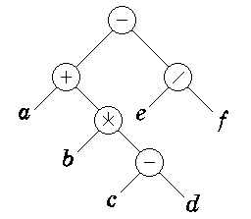
中根遍历 (Inorder Traversal，中序遍历)
中根遍历二叉树算法的框架：
若二叉树为空，则空操作；
否则
  中根遍历左子树 (L)；
  访问根结点 (V)；
  中根遍历右子树 (R)。
  遍历结果
  a + b * c - d - e / f
表达式语法树

Slide 57
二叉树中根遍历的递归算法
算法Inorder（t）
IN1 [递归遍历]
IF t≠NULL THEN
（INorder（left（t））.
PRINT（data（t））.
INorder（right（t））.） ▐

Slide 58
先根遍历 (Preorder Traversal，前/先序遍历)
先根遍历二叉树算法的框架:
若二叉树为空，则空操作；
否则
  访问根结点 (V)；
  先根遍历左子树 (L)；
  先根遍历右子树 (R)。
  遍历结果
  - + a * b - c d / e f

Slide 59
二叉树递归的先根遍历算法
算法Preorder（t）
Preorder1 [递归遍历]
IF t≠NULL THEN
（ PRINT（data（t））.
Preorder（left（t））.
Preorder（right（t））.） ▐

Slide 60
后根遍历 (Postorder Traversal，后序遍历)
后根遍历二叉树算法的框架:
若二叉树为空，则空操作；
否则
  后根遍历左子树 (L)；
  后根遍历右子树 (R)；
  访问根结点 (V)。
  遍历结果
  a b c d - * + e f / -

Slide 61
二叉树递归的后根遍历算法
算法Postorder（t）
Postorder 1 [递归遍历]
IF t≠NULL THEN
（ Postorder （left（t））.
Postorder （right（t））.
PRINT（data（t））.
） ▐

Slide 62
A
先根遍历序列：A B C D E F
中根遍历序列： B D C A F E
后根遍历序列： D C B F E A
B
E
C
F
D

Slide 63
非递归中根遍历算法
算法NIO( t )
NIO1. [初始化]
CREATE ( S ). p ← t . /* 操作CREATE(S) 创建一个空堆栈S */
NIO2. [入栈]
WHILE p ≠ Λ DO
( S ⇐ p . p ← Left ( p) . )
NIO3. [栈为空? ]
IF S为空THEN RETURN.
ELSE p ⇐ S .
NIO4. [访问p，更新p]
PRINT (Data ( p ) ). p ← Right ( p ).
NIO5. [返回]
GOTO NIO2 .▐
A
B
E
C
F
D

Slide 64
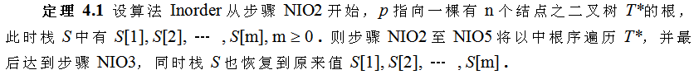


Slide 65
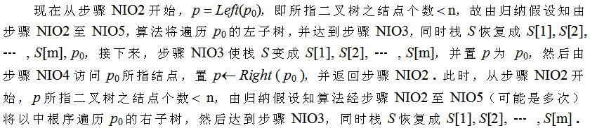

Slide 66
非递归中根遍历算法
算法NIO( t )
NIO1. [初始化]
CREATE ( S ). p ← t .
WHILE p ≠ Λ OR S非空 DO
( WHILE p ≠ Λ DO
( S ⇐ p . p ← Left ( p) . )
IF S为空THEN RETURN.
ELSE p ⇐ S .
PRINT (Data ( p ) ). p ← Right ( p ).
)▐

Slide 67
非递归的后根遍历算法
为记忆走过的结点，设置一个工作栈：
i = 1, 2或3，表示第几次进栈，或者说结点所处的状态：有三种状态，
i = 1: 没有访问结点的任何子树，准备遍历其左子树
i = 2: 遍历完左子树, 准备遍历其右子树 ；
i = 3: 遍历完右子树。
结点 进栈次数 i

Slide 68
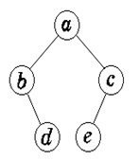
算法postorder(t)
CREATS(S).
S ⇐(t, 1).
WHILE NOT(StackEmpty(S)) DO
( (P, i) ⇐S.
IF P≠NULL THEN
(IF i=1 THEN
( S ⇐(P, 2). S ⇐(left(P), 1)).
ELSE IF i=2 THEN
( S ⇐(P, 3). S ⇐(right(P), 1).
ELSE IF i=3 THEN
PRINT(data(P)))) ▐

Slide 69
由先根序列和中根序列是否可以唯一地确定一棵二叉树？
[例] 先根序列 A B C K D E H F
中根序列 B K C A H E D F
编程实现上述过程？ JOJ 1317题
http://acm.jlu.edu.cn/joj/showproblem.php?pid=1317

Slide 70
由后根序列和中根序列是否可以唯一地确定一棵二叉树？
[例] 后根序列 C E F D B H G A
中根序列 C B E D F A G H

Slide 71
后根序列 C E F D B H G A
中根序列 C B E D F A G H
A
A
A
C
B
E
D
F
B
G
H
B
G
G
H
C
D
H
C
D
E
F
E
F
编程实现上述过程？ JOJ 1317题
http://acm.jlu.edu.cn/joj/showproblem.php?pid=1317

Slide 72
练习：
已知某二叉树的前序遍历序列是ABDGCEFH，中序遍历序列是DGBAECHF，它的后序遍历序列是什么？
由先根序列和后根序列是否可以唯一地确定一棵二叉树？

Slide 73
层次遍历
按层数由小到大，同层由左向右的次序访问结点。
遍历结果:
A B E C F D
A
B
E
C
F
D

Slide 74
实现：
通过观察发现，在第i层上若结点x在结点y的左边，则x一定在y之前被访问。并且，在第i+1层上，x的子结点一定在y的子结点之前被访问。
若访问第i层上的所有结点，必须知道该层上所有结点的地址，地址是保存在其父结点的left和right指针中的。
用一个队列来实现。

Slide 75
二叉树层次遍历算法需要一个辅助队列，具体方法如下：
根结点入队。
重复本步骤直至队为空:
若队列非空，取队头结点并访问；若其左指针不空，将其左孩子入队，若其右指针不空，将其右孩子入队。

Slide 76
算法LevelOrder ( t )
LevelOrder1. [建空队]
CREATE ( Q ).
LevelOrder 2. [入队]
IF t ≠ Λ THEN Q ⇐ t.
LevelOrder 3. [层次遍历]
WHILE Q 非空 DO
( p ⇐ Q .
PRINT ( Data (p) ) .
IF Left (p) ≠ Λ THEN Q ⇐ Left (p) .
IF Right (p) ≠ Λ THEN Q ⇐ Right (p) ) ▐

Slide 77
4.2.5 创建二叉树
由二叉树的遍历算法，很容易想到用遍历方法去创建二叉树。例如，从先根遍历思想出发来构造二叉树。
但先根序列不能唯一确定二叉树之结构，两棵不同的二叉树却可能有相同的先根序列。是因为在二叉树中，有的结点之左指针和/或右指针可能为空，这在先根序列中不能被体现，所以需在先根序列中加入特殊符号以示空指针位置，不妨用‘#’表示空指针位置。

Slide 78
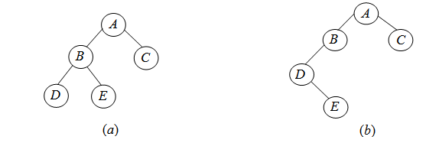
两棵不同的二叉树却有相同的先根序列ABDEC .在先根序列中加入特殊符号以示空指针位置，不妨用‘#’表示空指针位置。 对图(a)所示二叉树的先根序列是ABDEC，加入‘#’表示空指针位置后变为ABD##E##C## . 对图 (b)所示二叉树之先根序列ABDEC，加入‘#’表示空指针位置后变为ABD#E###C## .

Slide 79
递归算法CreateBinTree（简记为CBT）以包含空指针信息的先根序列为输入序列，输出根指针 t . 当读入‘#’字符时，将其初始化为一个空指针；否则生成一个新结点并初始化其父结点之左、右指针.
由于序列中用“#”表示空指针，故在算法中设置tostop =‘#’，以便判断序列中的“#”。

Slide 80
算法CBT (tostop . t )
/* 构造以结点t为根的二叉树；tostop =‘#’ */
CBT1. [读数据]
READ (ch) . /* 顺序读入序列中的一个符号 */
CBT2. [ ch = tostop? ]
IF ch = tostop THEN ( t ← Λ . RETURN t . )
ELSE ( t ⇐ AVAIL . Data(t) ← ch . )
CBT3. [构造左子树]
CBT (tostop . Left (t) ).
CBT4. [构造右子树]
CBT (tostop. Right(t) ). ▐

Slide 81
遍历二叉树的应用— 4.2.6 复制二叉树
可以按先根遍历、中根遍历或后根遍历的方式复制二叉树。以后根遍历为例进行复制。
复制过程：先复制子结点，再复制父结点，将父结点与子结点连接起来。

Slide 82
设指针t指向一棵链接表示的二叉树，如果要创建该二叉树的一个“备份”，则我们很自然地想到，应从二叉树遍历的思想进行探索。
考虑到在创建二叉树的算法中使用了先根遍历的思想，这里不妨尝试一下其它遍历方法，譬如说“后根遍历”。

Slide 83
算法 CopyTree (t . p )
CopyTree1. [递归出口]
IF t = Λ THEN RETURN Λ .
CopyTree2. [复制左子树]
IF Left(t) ≠ Λ THEN CopyTree(Left(t) . newlptr)
ELSE newlptr ← Λ .
CopyTree3. [复制右子树]
IF Right(t) ≠ Λ THEN CopyTree(Right (t). newrptr)
ELSE newrptr ← Λ .
CopyTree4. [生成结点]
p ⇐AVAIL.
Data(p) ← Data (t) . Left (p) ← newlptr .
Right(p) ← newrptr.
RETURN p. ▐

Slide 84
练习题
1、利用二叉树后序遍历计算二叉树结点个数
2、编写计算整个二叉树高度的算法

Slide 85
利用二叉树后序遍历计算二叉树结点个数
二叉树中结点总数 =
左子树结点总数 + 右子树结点总数
+ 1（根结点）

Slide 86
利用二叉树后序遍历计算二叉树结点个数
算法Count(t . n)
IF t= Λ THEN (n←0. RETURN.)
Count( left(t) . nl).
Count( right(t) . nr).
n←nl+nr+1. ▐

Slide 87
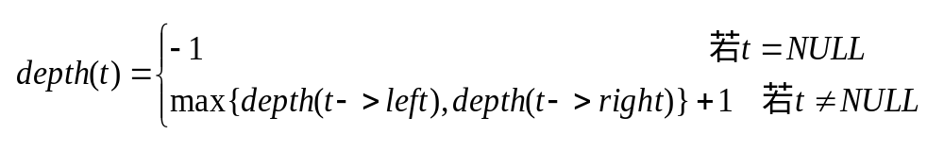
编写计算整个二叉树高度的算法
[解题思路]
二叉树的高度可由下面的公式求得：
因此，可以用递归算法求解这个问题。

Slide 88
算法 depth(t.d)
IF t= Λ THEN ( d ← －1 . RETURN. )
ELSE
( depth(left(t).d1).
depth(right(t).d2).
IF (d1>d2) THEN d ← d1+1 .
ELSE d← d2+1 .
) ▐

Slide 89
4.3 线索二叉树
问题的提出
在二叉树的应用中，我们经常根据需要，而附加或改造成另一种形式，从而更加便于解决相应的实际问题，或提高程序的空间和时间效率。线索二叉树就是二叉树的一种重要的改进。

Slide 90
通过遍历二叉树可得到结点的一个线性序列，在线性序列中，除第一个结点外，每个结点有且仅有一个前驱，除最后一个结点外，每个结点有且仅有一个后继，但是在二叉树上只能找到结点的左孩子、右孩子，结点在线性序列中的前驱和后继只有在遍历过程中才能得到。

Slide 91
以Left/Right链接表示的二叉树结构，可看作是有很多从根结点一直到叶结点的单链表组成的，一个结点的前驱结点是其父结点，一个结点的后继结点是它的儿子结点。
这种结构有两方面不足：其一是从一个结点只能访问它的儿子结点，而不能访问它的父结点；其二是这种结构通常包含很多未被有效使用的指针字段，譬如包含i个结点的二叉树，在其2i个指针域中仅有i-1个被使用.

Slide 92
问题的提出
如何快速找到给定结点在前（中、后）根下的前驱和后继？
通过前（中、后）遍历？
加入新的指针。

Slide 93
为使二叉树结点的访问更方便，其空间的利用更高效。1960年，A. J. Perlis和C. Thornton提出了巧妙的线索二叉树表示，并给出了以各种顺序遍历线索二叉树的重要思想。但是A. J. Perlis和C. Thornton提出的只是单向的线索二叉树. 1963年，A. W. Holt 提出了双向线索二叉树。

Slide 94
为了同结点在二叉树中所具有的前驱（即父结点）和后继（即子结点）区别开来，通常把序列中的结点的前驱或后继冠以某种遍历的名称，如把中根序列中结点的前驱称作中根前驱，结点的后继称作中根后继。

Slide 95
定义4.6 设T*是由增加某种遍历顺序的线索域的结点所构成的一棵二叉树，在T*中可直接查找任一结点在这种遍历顺序下的前驱和后继结点，则称T*为线索二叉树 (Threaded Binary Tree) .

Slide 96
线索二叉树的结点结构
pred
left
data
right
succ
其中指示在某种遍历次序下的前驱（predecessor）和后继（successor）的指针称为线索；
加上线索的二叉树称为线索二叉树；
对二叉树以某种次序进行遍历使其变为线索二叉树的过程称为线索化。
按中序遍历得到的线索二叉树称为中序线索二叉树；按先序遍历得到的线索二叉树称为先序线索二叉树；按后序遍历得到的线索二叉树称为后序线索二叉树。

Slide 97
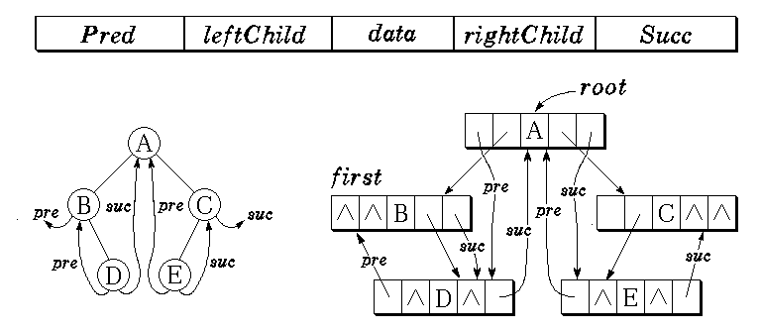
中序线索二叉树 BDAEC

Slide 98
改进
LThread
left
data
right
RThread
0 , left 域指示结点t的左孩子
LThread=
1 , left 域指示结点t的中根前驱
0 , right 域指示结点t的右孩子
RThread=
1 , right 域指示结点t的中根后继

Slide 99
[例] 中序线索二叉树。
中根遍历序列： B C A E D
0
A
0
A
1
∧
B
0
0
D
∧
1
B
D
C
E
1
C
1
1
E
1
中序线索二叉树的存储结构

Slide 100
线索二叉树的目的：
在中序线索二叉树中不需要对二叉树进行遍历可以方便的找到给定结点的中序前驱和中序后继结点，并且不需要太多额外的空间。
线索二叉树中，一个结点是叶结点的充要条件为：左、右标志 (LThread、RThread) 均是1。

Slide 101
4.3.3 线索二叉树基本算法
(1) 搜索以t为根的线索二叉树的中根序列的第一个结点
算法思想：
❖ 若t有左子树，中根序列的第一个结点就是其左子树中最左下的结点；
❖ 若t无左子树，中根序列的第一个结点就是t.

Slide 102
搜索以t为根的线索二叉树的中根序列的第一个结点
算法FIO( t . q )
/* t指向中序线索二叉树T*之根，本算法返回T*的中根序列的首结点，并用q指向它 */
FIO1. [初始化]
q ← t .
FIO2. [找中根遍历顺序下二叉树中第一个被访问的结点]
WHILE LThread (q) = 0 DO q ←Left (q).
RETURN q .▐

Slide 103
while（q -> LThread = 0）
q = q -> Left ;
0
A
0
1
∧
B
0
0
D
∧
1
1
C
1
1
E
1
中序线索二叉树的存储结构

Slide 104
while（q -> LThread = 0）
q = q -> Left ;
1
∧
A
0
0
D
∧
1
1
E
1

Slide 105
搜索以t为根的线索二叉树的中根序列的最后一个结点
与FIO( )类似

Slide 106
搜索以t为根的线索二叉树的中根序列的最后一个结点
算法思想：
❖ 若t有右子树，中根序列的最后一个结点就是其右子树中最右下的结点；
❖ 若t无右子树，中根序列的最后一个结点就是t.

Slide 107
算法LIO( t . q )
/* 给定中序线索二叉树T*，t指向T*之根，本算法返回T*的中根序列末结点，并用q指向它 */
LIO1. [初始化]
q ← t .
LIO2. [找中根遍历顺序下二叉树中最后被访问的结点]
WHILE RThread (q ) = 0 DO q ← Right (q) .
RETURN q .▐

Slide 108
while（q -> RThread = 0）
q = q -> Right;
0
A
0
1
∧
B
0
0
D
∧
1
1
C
1
1
E
1
中序线索二叉树的存储结构

Slide 109
(2) 在中序线索二叉树中，查找结点p的中序前驱结点。
主要思想如下：
若结点p是中根序列的第一个结点，则p无中序前驱结点；/* 情况1 */
若结点p非中根序列的第一个结点：
  若LThread(p) = 1，则Left(p)为左线索，直接指向p的中序前驱结点；/* 情况2 */
  若LThread(p) = 0，p的中序前驱结点是p之左子树中根序列的末结点. /* 情况3 */

Slide 110
算法PIO( t , p . q )
PIO1. [求T*之中根序列首结点]
FIO( t . first ).
PIO2. [ p = first？]
IF p = first THEN (q ← Λ . RETURN q .)
PIO3. [取p之左指针]
lp ← Left (p) .
PIO4. [ LThread(p) =1?]
IF LThread(p) = 1 THEN (q ← lp .
RETURN q .)
ELSE (LIO( lp . q ). RETURN q .) ▐

Slide 111
A
FIO( t . first ).
IF p = first THEN (q ← Λ . RETURN q .)
B
C
D
E
F
G
H
I
J
K
L

Slide 112
A
lp ← Left (p) .
IF LThread(p) = 1 THEN
( q ← lp .
RETURN q .)
B
C
D
E
F
G
H
I
J
K
L

Slide 113
A
B
C
LIO( lp . q ).
RETURN q .
D
E
F
G
H
I
J
K
L

Slide 114
在中序线索二叉树中，找结点p的中序后继结点。
主要思想如下：
若结点p是中序序列的末结点，则其无后继结点；/* 情况1 */
若结点p非中序序列的末结点：
-- 若RThread(p) = 1，则Right(p) 指向p之中序后继 /* 情况2，Right(p)为右线索 */
-- 若RThread(p) = 0，则p之中序后继为p的右子树的中根序列的首结点。/* 情况3 */

Slide 115
算法NIO* ( t , p . q)
NIO*1. [求中根序列末结点]
LIO ( t . last ).
NIO*2. [ p = last ? ]
IF p = last THEN (q ←Λ . RETURN q . )
NIO*3. [取p之右指针]
rp ← Right (p) .
NIO*4. [ RThread(p) = 1?]
IF RThread(p) = 1 THEN ( q←rp . RETURN q .)
ELSE ( FIO(rp . q). RETURN q .) ▐

Slide 116
(3)查找后序前驱和后继结点
在后序线索二叉树中，查找结点p之后序前驱结点的主要思想如下：
若p是后序序列首结点，则p无后序前驱/* 情况1 */
若p非后序序列首结点：
  若 LThread(p) =1，则Left (p)指向p的后序前驱结点；/* 情况2，Left (p)为左线索 */
  若 LThread(p) =0，则：
/* 此时p有左子树. ∵后序遍历，p之后序前驱必是两子树中最后被遍历的结点，情况3 */
    若p有右子树，则p之右孩子是其后序前驱；
    若p无右子树，则p之后序前驱是其左孩子.

Slide 117
算法PPO( t , p . q )
PPO1. [求后序序列首结点]
FPO(t . first ). /* 算法FPO求后序线索二叉树之后序序列首结点，请读者自行给出*/
PPO2. [ p=first ? ]
IF p=first THEN (q←Λ . RETURN q .) /* p是后序序列的首结点，故p无前驱 */
PPO3. [取Left(p)]
lp←Left(p).
PPO4. [LThread(p)=1?]
IF LThread(p)=1 THEN (q←lp . RETURN q .) /* lp是左线索，lp指向p之前驱 */
PPO5. [取Right(p)]
rp←Right(p) .
PPO6. [RThread(p)=0?]
IF RThread(p)=0 THEN (q←rp . RETURN q .) /* rp是p的后序前驱 */
ELSE (q←lp . RETURN q .)▐

Slide 118
在后序线索二叉树T*中，查找结点p之后序后继
主要思想如下：
若p是根，则p无后序后继 /* 情况1；对T*作后序遍历，p是最后被访问的结点 */
若p非根，则：
若RThread(p) = 1，则Right(p)指向p之后序后继结点 /* 情况2 */
若RThread(p) = 0，则：/* 此时p之右子树非空，故需考虑p之父结点；情况3 */
若p是其父结点的右孩子，则p之后序后继就是其父结点；
若p是其父结点的左孩子且p有右兄弟，则p的后序后继是其父结点之右子树中后序遍历到的首结点；
若p是其父结点的左孩子且p无右兄弟，则p的后序后继是其父结点.

Slide 119
T*为后序线索树，p为T*中之结点：
欲求p之后序前驱，则仅从p出发就能找到。
但若要找p之后序后继，则仅当p的右子树为空时，才能由p的右线索Right(p)得到；否则必须知道p的父结点，可能要从根开始进行后序遍历；由此，在后序线索二叉树中查找给定结点之后序后继并不总是有效的。

Slide 120
(4) 中根遍历线索二叉树
算法思想：
在线索二叉树上进行中根遍历，只要先找到中根序列中的第一个结点，然后依次找结点的后继直至其后继为空时为止。

Slide 121
算法InOrder( t )
/* t指向中序线索二叉树T*之根，本算法中根遍历T* */
InOrder1. [求中根序列首结点]
FIO( t . q ) .
InOrder2. [用NIO*求q之中序后继]
WHILE q ≠ Λ DO
( PRINT(Data(q)) .
NIO*(t , q . q) . )▐

Slide 122
FIO( t . q ) .
WHILE q ≠ Λ DO
( PRINT(Data(q)) .
NIO*(t , q . q) . )▐
0
A
0
1
∧
B
0
0
D
∧
1
1
C
1
1
E
1
中序线索二叉树的存储结构

Slide 123
(5) 插入——在中序线索二叉树中插入结点p作为结点s的右子结点
若s无右子树：则直接令p成为s的右子结点，并修改s和p的相关指针。
① p -> Right = s -> Right ;
② p -> RThread = s -> RThread ;
③ p -> Left = s ;
④ p -> LThread = 1 ;
⑤ s -> Right = p ;
⑥ s -> RThread = 0 ;

Slide 124
①p -> Right = s -> Right ;
②p -> RThread=s -> RThread;
③p -> Left = s ;
④p -> LThread = 1 ;
⑤s -> Right = p ;
⑥s -> RThread = 0 ;
root
root
s
s
p
right
left
p
right
插入前
插入后

Slide 125
若s有右子树：将该右子树变成p的右子树，p成为s的右子结点，并修改s和p的相关指针以及该右子树的最左下结点的前驱指针。
① p -> Right = s -> Right ;
② p -> RThread = s -> RThread ;
③ p -> Left = s ;
④ p -> LThread = 1 ;
⑤ s -> Right = p ; q = p -> Right ;
FIO（q . q）;
q -> Left = p ;

Slide 126
① p -> Right = s -> Right ;
② p -> RThread = s -> RThread ;
③ p -> Left = s ;
④ p -> LThread = 1 ;
⑤ s -> Right = p ; q = p -> Right ;
FIO（q . q）; q -> Left = p ;
root
root
right
s
p
s
p
right
left
left
left
插入前
插入后

Slide 127
(6) 删除结点s的右子结点p（假定p存在）
① 若p为叶子结点，只须修改s的RThread的值和Right指针
root
root
s -> Right = p -> Right ;
s -> RThread = 1;
s
s
right
right
left
p
删除前
删除后
删除结点s的右子结点p（情形1）

Slide 128
②若p无左子树，有右子树，且右子树的中根序列的第一个结点为temp，则把p的右子树变成s的右子树，并修改temp的前驱指针
s->Right=p -> Right ;
temp->left = s;
root
s
root
s
left
p
right
right
left
left
t
emp
t
emp
删除前
删除后
删除结点
s
的右子结点
p
（情形
2
）

Slide 129
③ 若p无右子树，有左子树，且左子树的中根序列的最后一个结点为temp，则把p的左子树变成s的右子树，并修改temp的后继指针.
root
root
s -> Right =
p -> Left ;
temp->Right=
p ->Right;
s
right
s
p
left
right
left
right
Temp
Temp
删除前
删除后
删除结点s的右子结点p（情形3）

Slide 130
④若p既有左子树，又有右子树，temp1为p的右子树的中根序列中第一个结点， temp为p的左子树的中根序列中最后一个结点，则把p的左子树变成s的右子树，p的右子树变成temp的右子树。经过这样的重新链接，可以保证不改变原二叉树的中根序列。
root
root
temp->Right=p-> Right ;
temp->RightThread=0;
s
s
p
temp
temp1
pre
temp1
succ
pre
succ
succ
pre
temp
pre
s->Right=p -> Left ;
temp1->Left=temp;
删除后
删除前
删除结点s的右子结点p（情形4）

Slide 131
4.4 树和森林
4.4.1 树与二叉树的转换
4.4.2 树的顺序存储
4.4.3 树的链接存储
4.4.4 树和森林的遍历

Slide 132
4.4.1 树与二叉树的转换
1) 树转换成二叉树
2) 森林转换成二叉树
3) 二叉树转换成树
4) 二叉树转换成森林

Slide 133
1）树转换成二叉树
① 所有兄弟结点之间加一线；
② 对每个结点，除了保留与其大儿子的连线外，去掉该结点与其他孩子的连线。
③ 按顺时针方向将它旋转45°。
A
A
B
B
C
D
C
E
D
E
F
F
树
由树转换的二叉树

Slide 134
2）森林转换成二叉树（方法1）
① 引入一个虚拟的根，将森林转变为树；
② 按照上面的方法将树转变为二叉树。
A
B
E
A
E
G
C
F
G
B
C
D
F
H
I
D
H
J
I
二叉树
J

Slide 135
[例]
A
E
G
B
C
D
H
I
F
J

Slide 136
[例]
R
A
E
G
B
C
D
H
I
F
J

Slide 137
R
A
B
E
A
E
G
C
F
G
B
C
D
H
I
F
D
H
J
I
二叉树
J

Slide 138
2）森林转换成二叉树（方法2）
① 首先将每个树变为二叉树；
② 以第一个二叉树的根为总根，以此将其它二叉树链接到右儿子上。
A
B
E
A
E
G
C
F
G
B
C
D
F
H
I
D
H
J
I
二叉树
J

Slide 139
A
A
B
B
C
D
C
A
D
B
E
E
E
C
F
G
F
F
D
H
G
G
I
二叉树
H
H
I
J
I
J
J

Slide 140
3) 二叉树转换成树
二叉树的右子树为空，则可转换为一棵树。
① 对右儿子节点找其大兄弟节点的父节点，并在两者间加一条线；
② 去掉所有父节点和右儿子之间的连线；
③ 调整部分连线的方向、长短，使之成规范图形。
A
A
B
C
B
C
D
E
D
E
F
F
二叉树
由二叉树转换的树

Slide 141
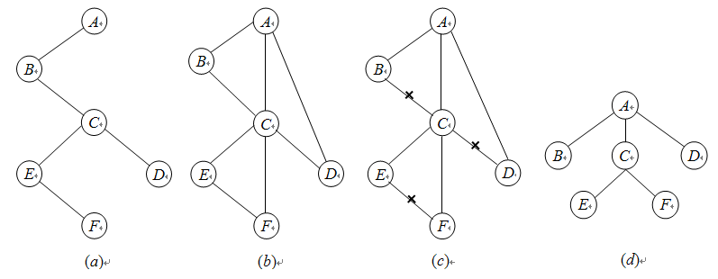
3) 二叉树转换成树

Slide 142
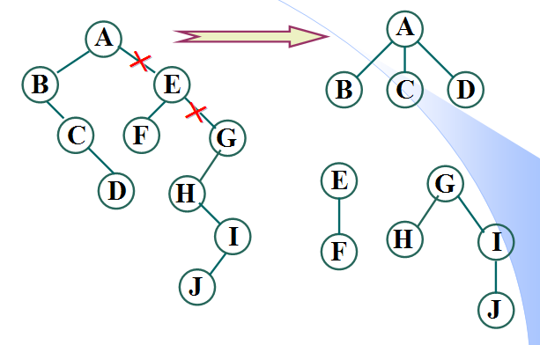
4）二叉树转成森林
二叉树的右子树不为空，则可转换为森林。
① 从根节点出发，断开其与其右儿子的连线，得到多个二叉树；
② 将每个二叉树按以上方法转化为树。

Slide 143
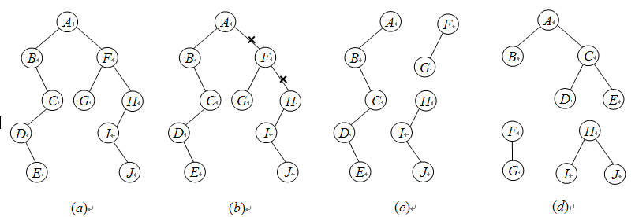
4）二叉树转成森林

Slide 144
森林与二叉树的自然对应
设F=(T₁，T₂，…，T_{n})表示由树T₁，T₂，…，T_{n}组成的森林，自然对应下森林 F 的二叉树B(F)递归定义如下：
（1）若 n = 0，则 B(F) 为空；
（2）若 n > 0，则 B(F) 的根是Root(T₁)，B(F)的右子树是B ((T₂，T₃，…，T_{n}))，左子树是 B ((T₁₁，T₁₂，…，T_{1m}))，其中T₁₁，T₁₂，…，T_{1m} 是 Root(T₁)的诸子树。

Slide 145
二叉树与森林的自然对应
设二叉树T的根是Root(T)，T的左子树是L，T的右子树是R，则二叉树T自然对应下的森林F(T)递归定义如下：
（1）若Root(T)为空，则F(T)为空的森林；
（2）若Root(T)非空，则F(T)由第一棵树T₁和森林F(R)组成，其中T₁是以Root(T)为根的树，T₁的诸子树由森林F(L)组成。

Slide 146
4.4 树和森林
4.4.1 树与二叉树的转换
4.4.2 树的顺序存储
4.4.3 树的链接存储
4.4.4 树和森林的遍历

Slide 147
树的顺序存储结构
1)双亲表示法,孩子表示法
2)先根序列及结点次数表示法
3)后根序列及结点次数表示法
4)层次序列及结点次数表示法
5)层次序列及Father数组表示法

Slide 148
双亲表示法
数组下标:
0
1
2
3
4
5
6
7
8
9
R -1
R
A 0
A
C
B 0
B
C 0
D
E
F
D 1
E 1
F 3
G
H
K
G 6
* 便于涉及双亲的操作；
* 求结点的孩子时需要遍历整棵树。
H 6
K 6

Slide 149
孩子表示法
R
数组下标:
0
1
2
3
4
5
6
7
8
9
R 1
2 3
A
C
A 4
5 0
B
B 0
0 0
D
E
F
C 6
0 0
D 0
0 0
G
H
K
E 0
0 0
F 7
8 9
G 0
0 0
* 便于涉及孩子的操作；求双亲不方便；
* 采用同构的结点，空间浪费。
H 0
0 0
K 0
0 0

Slide 150
2) 树的先根序列及结点次数表示法
树的先根遍历的定义
（1）访问根结点
（2）从左到右依次先根次序遍历树的诸子树
R
A
C
B
D
E
F
G
H
K
先根序列 RADEBCFGHK

Slide 151
定理4.2 如果已知一个树的先根序列和每个结点相应的次数，则能唯一确定该树的结构。
证明：用数学归纳法
1. 若树中只有一个结点，定理显然成立。
2. 假设树中结点个数小于n(n≥2)时定理成立。
3. 当树中有n个结点时，由树的先根序列可知，第一个结点是根结点，设该结点的次数为k, k≥1，因此根结点有k个子树。第一个子树排在最前面，第k个子树排在最后面，并且每个子树的结点个数小于n，由归纳假设可知，每个子树可以唯一确定，从而整棵树的树形可以唯一确定。
证毕。

Slide 152
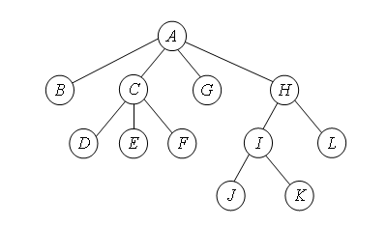
例：先根序列： A B C D E F G H I J K L
结点的次数: 4 0 3 0 0 0 0 2 2 0 0 0

Slide 153
3) 树的后根序列及结点次数表示法
树的先根遍历的定义
（1）从左到右依次后根遍历根结点的诸子树（如果诸子树存在）
（2）访问根结点
R
A
C
B
D
E
F
G
H
K
后根序列 DEABGHKFCR

Slide 154
3) 后根序列和结点次数表示法
后根序列 B D E F C G J K I L H A
结点的次数 0 0 0 0 3 0 0 0 2 0 2 4

Slide 155
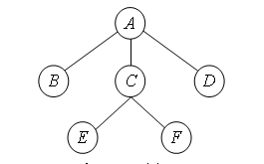
4) 层次序列和结点次数表示法
已知一个树的层次序列和每个结点次数，则能唯一确定该树的结构。
层次序列 A B C D E F
结点的次数 3 0 2 0 0 0

Slide 156
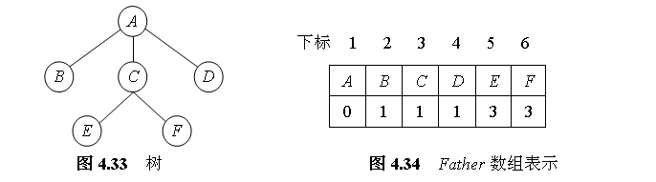
5) 层次序列和Father数组表示法
便于涉及祖先的操作，求结点的孩子时需要遍历整棵树。

Slide 157
4.4.3 树的链接存储结构
(1) Father链接结构:不易实现遍历
A
∧
A
B
C
D
B
C
D
E
F
E
F

Slide 158
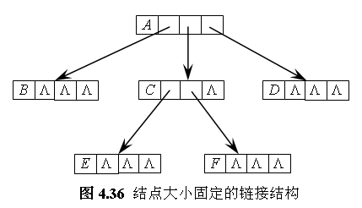
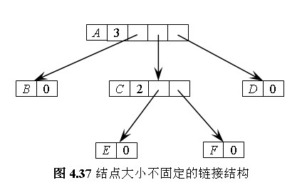
(2)孩子链接结构
*会出现大量指针为空的情况，浪费空间。
*节省了空间，但给操作和管理带来不便。

Slide 159
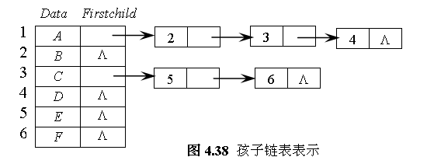
(3)孩子链表表示法
A
B
C
D
E
F
*孩子链表表示法是为树中每个结点设置一个孩子链表，并将这些结点及相应的孩子链表的头指针存放在一个数组中。孩子结点的数据域仅存放了它们在数组空间的下标。
*与Father链接表示法相反，孩子链表表示便于实现涉及孩子及其子孙的运算，但不便于实现与父结点有关的操作。

Slide 160
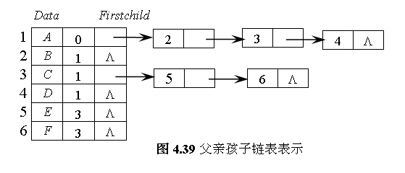
(4)父亲孩子链表表示
A
B
C
D
E
F
*将Father数组表示法和孩子链表表示法结合起来，可形成父亲孩子链表表示法。

Slide 161
(5)左孩子-右兄弟链接结构（二叉树表示法）
结点结构
firstChild
Data
nextBrother
*这种存储结构的最大优点是：它和二叉树的二叉链表表示完全一样。可利用二叉树的算法来实现对树的操作。

Slide 162
左孩子-右兄弟表示法示例：
R
∧
A
R
∧
D
∧
B
A
B
C
∧
E
∧
C
∧
D
E
F
F
∧
∧
G
G
H
K
∧
H
∧
K
∧

Slide 163
① 搜索父结点
FindFather(t, p. result)
算法思想：
令q指向t的大儿子结点，若q=p，t就是p的父结点；否则，在以q为根的子树中找p的父结点，即 FindFather(q, p. result);
若未找到，令q指向t的下一个儿子结点，即q的右兄弟结点，重复上述步骤，直至找到p的父结点或找完t的所有儿子结点。

Slide 164
A
算法FindFather( t, p. result)
FF1[寻找t的第一棵子树]
IF t = Λ OR p = Λ THEN RETURN result ← Λ
ELSE q←FistChild (t).
FF2[从t的第一棵子树开始搜索，若搜索到，则返回；否则，搜索t的下一棵子树]
WHILE q≠Λ AND q≠p DO
( FindFather( q , p. result)
IF result=Λ THEN q←NextBrother(q)
ELSE RETURN result . )
FF3[递归出口：若p是t的一个子结点，令指针 result 指向t]
IF q = p THEN RETURN result ←t .
ELSE RETURN result ← Λ . ▐
B
C
D
E
F
A
B
C
E
D
F

Slide 165
② 搜索指定数据域的结点
FindTarget (t , target. result)
算法思想：
若t的数据域为target，则指针result指向t；
否则，p指向t的大儿子结点，在以p为根的树中进行搜索(递归调用)
若在以p为根的树中搜索失败，p指向其右兄弟结点，继续进行上述搜索，直到找到数据域等于target的结点或p为空。

Slide 166
算法FindTarget(t, target. result)
FT1[t不存在或为所求]
IF t = Λ THEN RETURN result ← Λ .
IF Data (t) = target THEN
(result ← t. RETURN).
FT2[从t的第一棵子树开始搜索]
p ← FistChild ( t ) .
WHILE p ≠ Λ DO
( FindTarget (p , target. presult).
IF presult = Λ THEN p←NextBrother(p).
ELSE (result←presult. RETURN)).
FT3[在以t为根的树中，没有搜索到数据成员等于target的结点]
result ← Λ . ▐

Slide 167
③ 搜索大儿子结点和大兄弟结点
算法GFC(p. q)
GFC1. [指针p所指结点存在，并且存在大儿子结点]
IF p ≠ Λ AND FistChild (p ) ≠ Λ THEN
RETURN q ← FistChild (p ) .
GFC2. [大儿子结点不存在]
RETURN q ← Λ . ▐
算法GNB ( p . q )
GNB1. [指针p所指结点存在，并且存在下一个兄弟结点]
IF p ≠ Λ AND NextBrother (p ) ≠ Λ THEN
RETURN q ← NextBrother (p ).
GNB2. [大儿子结点不存在]
RETRUN q ← Λ . ▐

Slide 168
④ 删除子树
R
三种情况：
1、删除以根结点R为根的树
2、删除以大儿子结点A为根的子树
3、删除以结点B或C(非大儿子)为根的子树
A
B
C
D
E
F
G
H
K

Slide 169
④ 删除子树
算法DS (t, p ) //删除以p为根的子树
DS1. [t或p不存在]
IF t = Λ OR p = Λ THEN RETURN.
DS2. [确定p所指结点的父结点是否存在]
FindFather( t , p . result).
IF result = Λ THEN Del(p) RETURN.
DS3. [若p所指结点的父结点存在，并且p是其父结点的大儿子结点]
IF FistChild ( result ) = p
THEN (FistChild ( result ) ← NextBrother ( p ).
Del ( p ).
RETURN) .

Slide 170
DS4. [若p所指结点的父结点存在，并且p不是其父结点的大儿子结点，则搜索p的前一个兄弟结点q]
q ← FistChild ( result ).
WHILE NextBrother ( q ) ≠ p DO
q ← NextBrother ( q ).
NextBrother ( q ) ← NextBrother ( p ).
Del ( p ).
RETURN. ▐

Slide 171
A
算法Del ( p )
/*释放根为p的子树所占用的空间 */
Del1. [指针p所指结点不存在，则返回]
IF p = Λ THEN RETURN.
Del2. [从左到右删除p的子树]
q ← FistChild ( p ).
WHILE q ≠ Λ DO
( next ← NextBrother ( q ) .
Del ( q ) .
q ← next . )
AVAIL ⇐ p . ▐
B
C
E
D
F
A
B
C
D
E
F

Slide 172
4.4 树和森林
4.4.1 树与二叉树的转换
4.4.2 树的顺序存储
4.4.3 树的链接存储
4.4.4 树和森林的遍历

Slide 173
1、树的遍历
先根遍历：先访问树的根结点，然后依次先根遍历每棵子树。
A
B
C
D
E
F
先根遍历序列：A B C E F D

Slide 174
后根遍历：
先依次后根遍历每棵子树，然后访问树的根结点。
A
B
C
D
E
F
后根遍历序列：B E F C D A

Slide 175
2、森林的遍历——先根遍历
① 访问森林中第一棵树的根结点；
② 先序遍历第一棵树中的诸子树；
③ 先序遍历其余的诸树。
A
A
E
G
B
E
B
C
D
H
I
C
F
G
F
D
H
J
森林的先根遍历序列：
A B C D E F G H I J
I
二叉树的先根序列：
A B C D E F G H I J
J

Slide 176
后根遍历森林：
① 后序遍历第一棵树的诸子树；
② 访问森林中第一棵树的根结点；
③ 后序遍历其余的诸树。
A
A
E
G
B
E
H
I
C
F
G
B
C
D
F
D
H
J
I
森林的后根遍历序列：
B C D A F E H J I G
二叉树的中根序列：
B C D A F E H J I G
J

Slide 177
①递归算法——先根遍历以t为根的树
算法PreOrder( t )
PreOrder1. [若t为空返回]
IF t = Λ THEN RETURN.
PreOrder2. [访问t所指结点]
PRINT(Data ( t ) ).
PreOrder3. [将指针 t 定位到它所指结点的第一个子结点]
GFC( t . child );
PreOrder4. [先根遍历t所指结点的诸子树]
WHILE child ≠ Λ DO
( PreOrder (child).
GNB(child . child). ) ▐
A
B
C
D
E
F

Slide 178
二叉树的非递归遍历算法
——非递归的先根遍历
A
递归算法PreOrder(t)
PreOrder [递归遍历]
IF t≠NULL THEN
( PRINT(data(t)).
PreOrder(left(t)).
PreOrder(right(t)).
) ▌
B
D
C
E
Notes:
给出递归算法的系统工作栈的进栈过程；
自己使用堆栈模拟该过程：1）NIO2，对应入栈操作；2）NIO3，对于一次返回操作，即出栈；3）NIO4，在右孩子结点入栈前，将p的数据域输出。
最后，重复该过程。

Slide 179
非递归的先根遍历算法
算法PIO( t )
PIO1. [初始化]
CREATE ( S ). p ← t . /* CREATE(S) 创建一个空堆栈 */
PIO2. [入栈]
WHILE p ≠ Λ DO
(PRINT (Data ( p ) ). S ⇐ p . p ← Left ( p) . )
PIO3. [栈为空? ]
IF S为空 THEN RETURN.
ELSE p ⇐ S .
PIO4. [访问p，更新p]
p ← Right ( p ).
PIO5. [返回]
GOTO PIO2 .▐
Notes:
自己使用堆栈模拟该过程：1）NIO2，对应入栈操作；2）NIO3，对于一次返回操作，即出栈；3）NIO4，在右孩子结点入栈前，将p的数据域输出。
最后，重复该过程。

Slide 180
② 迭代算法—先根遍历以t为根的树
首先，将结点p设为根结点。
(1)若结点p不为空，访问结点p，将结点p压入栈，并将其大儿子结点设为结点p；反复执行(1)，直至结点p为空。
(2)若堆栈为空则返回；否则
从栈中弹出一个结点，则将p置为其大兄弟结点，转向执行(1)。

Slide 181
② 迭代算法—先根遍历以t为根的树
算法NPO( t )
NPO1. [初始化堆栈S]
S ⇐ AVAIL
NPO2. [保存根指针]
p ← t .
NPO3. [若p所指结点不为空，访问p所指结点，将p压入栈，并将其FistChild指针设为p.]
WHILE p ≠ Λ DO
( PRINT ( Data ( p ) ).
S ⇐ p .
p ←FistChild (p ). )

Slide 182
NPO4 . [栈为空? ]
IF S为空 THEN RETURN.
ELSE p ⇐ S .
PIO5. [更新p]
p ← NextBrother ( p ).
PIO6. [返回]
GOTO NPO3.▐

Slide 183
③树和森林的层次遍历
[例]
A
E
G
B
C
D
H
I
F
J
森林的层次遍历序列：
A E G B C D F H I J

Slide 184
A
E
G
A
H
I
B
C
D
F
树和森林的层次遍历
是沿NextBrother链访问的过程，指针 FirstChild起承上启下的作用，可以使用队列辅助存储。
B
E
J
C
F
G
D
H
I
J
森林的层次遍历序列：
A E G B C D F H I J

Slide 185
算法LevelOrder（t）
// 指针t指向与森林自然对应的二叉树的根
L1 [创建一个辅助队列]
CREATE(Q).
L2 [根结点入队]
Q ⇐ t . //根结点入队列
L3 [利用队列进行层次遍历]
WHILE NOT(IsEmpty(Q)) DO
( p ⇐ Q .
WHILE p≠NULL DO
( PRINT(data(p)).
IF FirstChild(p)≠NULL THEN Q⇐ FirstChild(p).
p←NextBrother(p) . ) ) ▐
A
B
E
C
F
G
D
H
I
J

Slide 186
4.5 压缩与哈夫曼树
问题提出：如何设计最优编码方案？
问题建模：构造最优扩充树
问题求解：Huffman算法
实例分析：文本文件编码

Slide 187
4.5 压缩与哈夫曼树
数据压缩是计算机科学中的重要技术。数据压缩过程称为编码，即将文件中的每个字符均转换为一个唯一的二进制位串。
数据解压过程称为解码，即将二进制位串转换为对应的字符。压缩的关键在于编码的方法，哈夫曼编码作为一种最常用无损压缩编码方法。

Slide 188
4.5.1 文件编码
假设有一个文件仅包含7个字符：a、e、i、s、t、sp（空格）和nl（换行），且文件中有10个a，15个e，12个i，3个s，4个t，13个sp，1个nl。
因为⎡log₂7⎤ = 3，所以，每个字符都至少由一个3位的二进制串表示。于是文件的总位数至少应该是：
10×3 + 15×3 + 12×3 + 3×3 + 4×3 + 13×3 + 1×3 = 174 .

Slide 189
在实际应用的一些大文件中，字符被使用的比率是非平均的，即有些字符出现的次数多，而有些字符出现的次数却非常少。如果所有字符都由等长的二进制码表示，那么将造成空间浪费。

Slide 190
文件压缩策略采用不等长二进制码，要求：
文件中出现频率高的字符的编码尽可能短
Shannon Theory
解码过程没有多义性
  前缀码
  01表示a，10表示b，1001表示c，
  1001 = c or ba?

Slide 191

最优编码问题描述：
设组成文件的字符集A={a₁,a₂,…,a_{n}}，其中，a_{i}的编码长度为l_{i}；a_{i}出现的次数为c_{i} 。设计一个前缀码方案，最小化文件的总编码长度：

Slide 192
4.5.2 扩充二叉树
定义4.5.1
每当原二叉树中出现空子树时，就增加特殊的结点——空树叶，由此生成的二叉树称为扩充二叉树

Slide 193
(a) (b)
二叉树和它的扩充二叉树
扩充二叉树每一个圆形结点都有两个儿子，每一个方形结点没有儿子。
规定空二叉树的扩充二叉树是只有一个方形结点。以下称圆形结点为内结点，方形结点为外结点。

Slide 194
定义4.5.2
内通路长度定义为从根到每个内结点的路径长度之和
外通路长度定义为从根到每个外结点的路径长度之和

Slide 195
(a) (b)
二叉树和它的扩充二叉树
外通路长度为 3 +3 +2 +3 + 4 + 4 +3 +3=25
内通路长度为 2 +1 + 0 +2 +3 +1+2=11.

Slide 196
(a) (b)
二叉树和它的扩充二叉树
内节点和外节点个数有何关系？
内路长和外路长有何关系？

Slide 197
结点的权和带权路径长度
对结点赋上一个有某种意义的实数，称此实数为该结点的权。
结点的带权路径长度从根结点到该结点之间的路径长度与该结点上权的乘积。

Slide 198
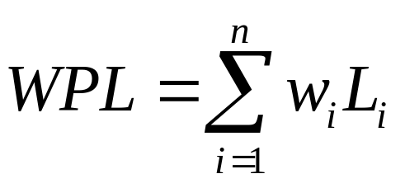
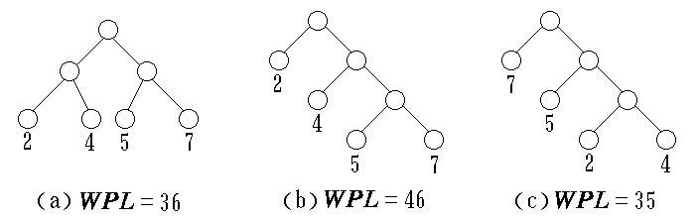
❖ 树的加权路径长度：为树中所有叶子结点的带权路径长度之和。
记为：

Slide 199
最优扩充二叉树
n个带权叶子结点构成的所有二叉树中，带权路径长度WPL最小的二叉树，称为最优扩充二叉树。

Slide 200
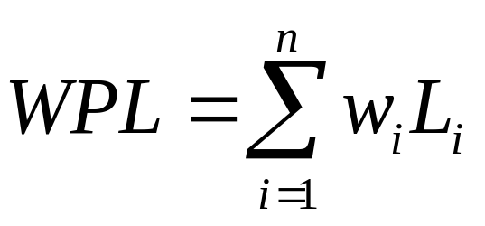
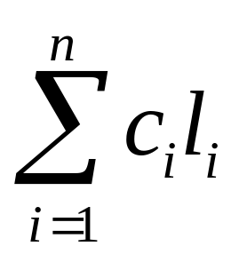
最优编码问题建模---求最优扩充二叉树
编码
A (0)
T (10)
C (110)
S (111)
1
0
7
0
1
A
5
0
1
T
2
4
C
S

Slide 201
4.5.3 构造哈夫曼树
❖ 哈夫曼算法基本思想：
① 根据给定的n个权值w₁ , w₂ , … ,w_{n}构成n棵二叉树的森林F={T₁ ,T₂ , … ,T_{n} },其中每棵二叉树T_{i}中都只有一个权值为w_{i}的根结点，其左、右子树均空；
② 在森林F中选出两棵根结点权值最小的树作为一棵新树的左、右子树，且置新树的根结点的权值为其左、右子树上根结点的权值之和；
③ 从F中删除构成新树的那两棵树，同时把新树加入F中；
④ 重复第②和第③步，直到F中只含有一棵树为止，此树便是哈夫曼树。

Slide 202
[例]: F={7},{5},{2},{4}
7
5
6
7
5
2
4
2
4
18
7
11
7
11
5
6
5
6
2
4
2
4

Slide 203
[例]: F={3},{4},{15}, {12},{13},{1},{10}

Slide 204
哈夫曼树中每个结点的结构为：
其中，LLINK和RLINK为链接域，INFO为信息域，Weight为该结点的权值。
LLINK | INFO | Weight | RLINK

Slide 205
Huffman算法
假设给定m个实数（权值）所在结点的地址存于一维数组H[1:m+1]中，该数组按每个结点的Weight域已经排序，即Weight(H[1])≤ … ≤Weight(H[m]) ≤Weight(H[m+1])=+∞

Slide 206

算法Huffman(H, m)
Huffman1. [初始化]
FOR i=1 TO m DO
LLINK(H[i]) ← RLINK(H[i]) ← Λ.
Huffman2. [组合过程]
FOR i=1 TO m-1 DO
( t AVAIL.
P1 ← H[i].
P2 ← H[i+1].
Weight(t) ← Weight(P1 ) + Weight(P2 ).
LLINK(t) ← P1 .
RLINK(t) ← P2 .

Slide 207
/*把新组合结点的地址t插入到数组H中*/
j ← i + 2 .
WHILE Weight(t)>Weight(H[j]) DO
( H[j-1] ← H[j] .
j ← j + 1. )
H[j-1] ← t. )▐

Slide 208
定理4.5.1
由哈夫曼算法构造出的哈夫曼树是一颗最优扩充二叉树。

Slide 209
6.5.2 哈夫曼编码
由哈夫曼树可以构造哈夫曼编码：
将哈夫曼树每个分支结点的左分支标上0，右分支标上1，把从根结点到每个叶结点的路径上的标号连接起来，作为该叶结点所代表的字符的编码，这样得到的编码称为哈夫曼编码。
编码过程：依次将数据文件中的字符按哈夫曼树转换成哈夫曼编码。
解码过程：依次读入文件的二进制码，从哈夫曼树的根结点出发，若当前读入0，则走向其左孩子，否则走向其右孩子，到达某一叶结点时，便可以译出相应的字符。

Slide 210
[例1] 哈夫曼编码
报文：CAST CAST SAT AT A TASA
字符集合是 { C, A, S, T }，
各个字符出现的频度(次数)是 W＝{ 2, 7, 4, 5 }
编码
A (0)
T (10)
C (110)
S (111)
1
解码？
0
18
7
0
1
A
11
5
0
1
T
6
2
4
C
S

Slide 211
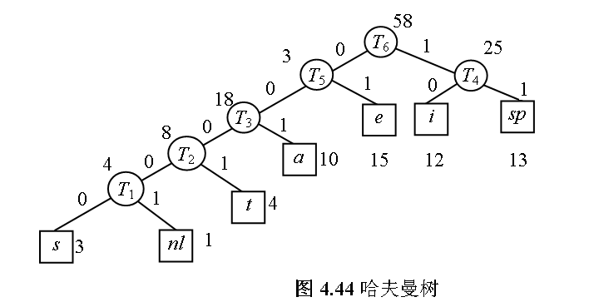
[例2] 哈夫曼编码
假设有一个文件仅包含7个字符：a、e、i、s、t、sp(空格)和nl(换行)，且文件中有10个a，15个e，12个i，3个s，4个t，13个sp，1个nl。

Slide 212
哈夫曼编码是否是前缀码？
在构造哈夫曼树的过程中，没有一片树叶是其他树叶的祖先，所以每个叶结点对应的编码不可能是其他叶结点对应的编码的前缀，由此可知。
哈夫曼编码是否唯一？

Slide 213
4.6 应 用
4.6.1 表达式求值
表达式二叉树概念
已知后缀表达式，如何计算其值
已知后缀表达式，如何构造对应的表达式二叉树
已知表达式二叉树，如何计算其对应的值

Slide 214
(a + b)×(c − d) − e对应的二叉树
−
×
e
+
−
二元运算符
操作数
a
b
c
d
前缀表达式：
中缀表达式：
后缀表达式：

Slide 215
算术表达式的表示方法
中缀表达式－－运算符在操作数之间
如： A * B / C
运算规则：
(1) 先计算括号内，后计算括号外；
(2) 在无括号或同层括号内，先进行乘除运算，后进行加减运算，即乘除运算的优先级高于加减运算的优先级；
(3) 同一优先级运算，从左向右依次进行。

Slide 216
后缀表达式：
1929 年，由波兰逻辑学家（Lukasiewicz）提出。
[例] A * B / C;
A B * C / ;
● 定义：运算符紧跟在两个操作数之后的表达式叫后缀
表达式。
● 优点：① 后缀表达式没有括号
② 不存在优先级的差别
③ 计算过程完全按照运算符出现的先后次序
进行

Slide 217
计算后缀表达式的值
从左向右扫描后缀表达式中符号，
如果当前符号是操作数，则向栈中压入此操作；
如果当前符号是一个二元操作符，从栈顶弹出两个结点，分别作为其右、左操作数，进行计算，将结果压入堆栈中；
按照上述方法处理完表达式中所有符号后，堆栈中仅包含一个数值，即为所求。
ab+cde+*-f-gh+*

Slide 218
根据后缀表达式构造表达式二叉树
从左向右扫描后缀表达式中符号，建立二叉树：
如果表达式中当前被扫描的符号是操作数，则生成一个新结点，以此操作数作为该结点的数据域，将此结点作为单结点树的根结点压入堆栈中。
如果表达式中当前被扫描的符号为一个二元操作符，则生成一个新结点，并以此操作符作为该结点的数据域，从栈顶弹出两个结点，创造一棵以新生成结点为根、以弹出的两个结点作为其左右子结点的新树，将新结点压入堆栈中。
按照上述方法处理完表达式中所有符号后，堆栈中仅包含一个结点，即所求二叉树的根结点。

Slide 219
算法 CET(expr . t)
CET1. [创建一个辅助堆栈，根指针入栈]
CREATE ( S ).
Read ( op ). //读入表达式序列中的一个符号

Slide 220
CET2. [扫描表达式]
WHILE op ≠ "#" DO
( IF op= "+" OR op= "−" OR op= "×" OR op= " ⁄ "
THEN ( rpr←S. lpr←S.
p⇐AVAIL.
Data(p) ← op.
Left(p) ← lpr. Right(p) ← rpr.
S⇐p . )
ELSE ( p⇐AVAIL.
Data(p) ← op.
Left(p) ← Λ. Right(p) ← Λ.
S⇐p . )
Read ( op ). //读入表达式序列中的一个符号
)
CET3 [指针t 指向二叉树根结点]
t⇐S. ▐

Slide 221
练习：
构造后缀表达式 ab+cde+*-f-gh+* 对应的二叉树

Slide 222
计算表达式二叉树对应的值
通过后根遍历一个表达式对应的二叉树，可以计算表达式的值：
当访问一个叶结点时，把对应的值压入堆栈中；
当访问一个非叶结点时，从堆栈中连续弹出两个值，按此结点规定的操作进行运算，并且结果压回到堆栈中；
当遍历终止时，堆栈中只有一个值，它就是表达式的值。

Slide 223
算法 GetValue( t . value)
/*利用辅助堆栈S和calculator求表达式的值，t为表达式对应二叉树根指针,value为求得的表达式值。*/
GetValue 1. [创建一个辅助堆栈，根指针入栈]
IF t = Λ THEN RETURN.
CREATE ( S ).
CREATE ( calculator ).
S ⇐ ( t , 1) .

Slide 224
GetValue 2. [后根遍历二叉树，并计算表达式值]
WHILE S 非空 DO
( (t , i) ⇐S
IF i=1 THEN ( S ⇐(t, 2) . IF Left(t) ≠ Λ THEN S ⇐(Left(t), 0)). )
IF i=2 THEN ( S ⇐(t, 3). IF Right(t) ≠ Λ THEN S ⇐(Right(t),0)) . )
IF i=3 THEN
( IF Left(t) = Λ AND Right(t) = Λ THEN calculator ⇐ Data(t) .
ELSE ( operand2⇐calculator. operand1⇐calculator.
op ← Data(t).
IF op="+" THEN ( result ← operand1 + operand2. )
IF op="−" THEN ( result ← operand1 − operand2. )
IF op="×" THEN ( result ← operand1 × operand2. )
IF op=" ⁄" THEN
IF operand2 ≠0 THEN result ← operand1 ⁄ operand2 .
calculator⇐ result. )
) )

Slide 225
GetValue3. [为value变量赋值]
value⇐calculator.
▐

